Slide 1
Keuze-informatie over ziekenhuizen
Irene Dingemans– programmaleider kwaliteit van zorg, NFK
Liesbeth Timmermans – bestuurslid SPKS leven met maag- of slokdarmkanker
Patiëntenmiddag slokdarm- en maagkanker
AUMC, 27 januari 2022

Slide 2
Een ziekenhuis kiezen bij kanker is niet makkelijk
Notes:
Uitdaging:
Hoe kom je als patiënt in het best passende ziekenhuis?
Na diagnose kanker: vaak een achtbaan van emoties, onderzoeken en vaak snelle start behandeling
Het is moeilijk te achterhalen welk ziekenhuis gespecialiseerd is in jouw vorm van kanker
Niet iedereen wil zelf kiezen voor een ziekenhuis

Slide 3
Betekenisvolle keuze-informatie Rijtje gegevens ≠ keuze-informatie Wat is nodig: 1. meer gegevens 2. vertaling van deze gegevens naar begrijpelijke beschrijving >> dan wordt keuze-informatie betekenisvol

Slide 4
Vijf kenmerken van expertise
Specialisatie is het hele team van artsen en zorgverleners
Wetenschappelijk klimaat
Medische uitkomsten
Wat zijn de resultaten, bijvoorbeeld complicaties, maar ook overlevingscijfers
Worden nieuwe ontwikkelingen en richtlijnen goed & snel toegepast
Zorgaanbod: biedt het ziekenhuis alle zorg die nodig is?
Wat zijn de ervaringen van patiënten?

Slide 5
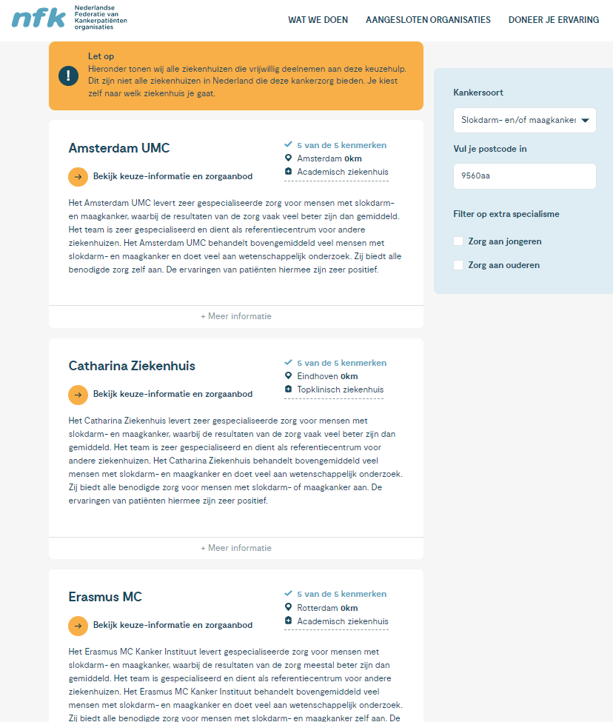
www.nfk.nl/ziekenhuiskeuzehulp

Slide 7
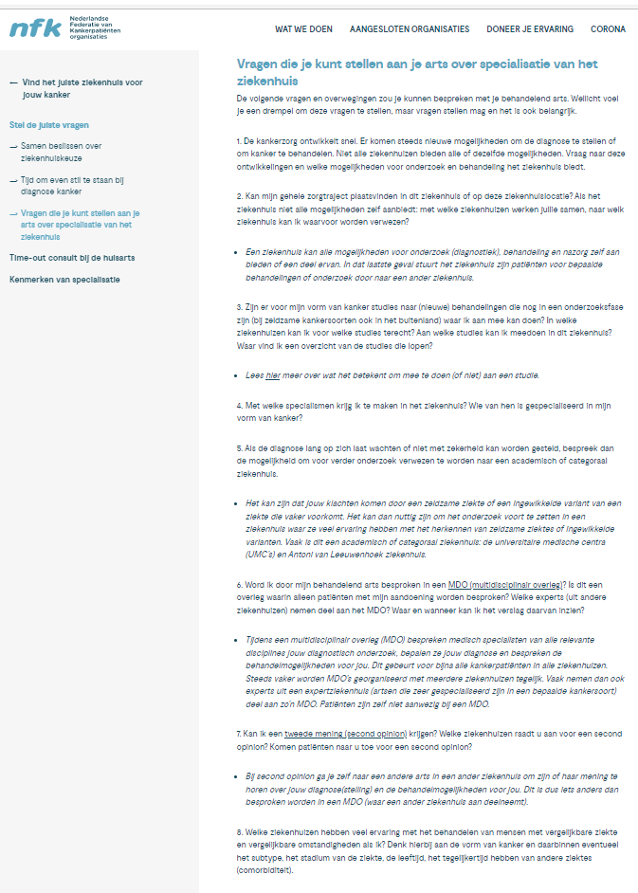
www.nfk.nl/ziekenhuiskeuze

Slide 8
Veel dank voor uw aandacht!
Irene Dingemans
Programmaleider Kwaliteit van zorg, NFK
i.dingemans@nfk.nl
Lid worden van SPKS of meer informatie? www.spks.nl
Meedoen aan peilingen?
www.doneerjeervaring.nl of www.nfk.nl

Slide 9
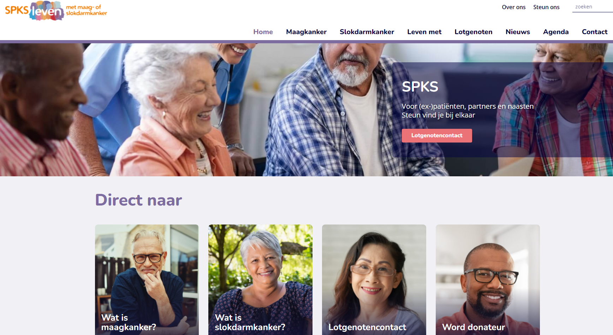

Slide 10
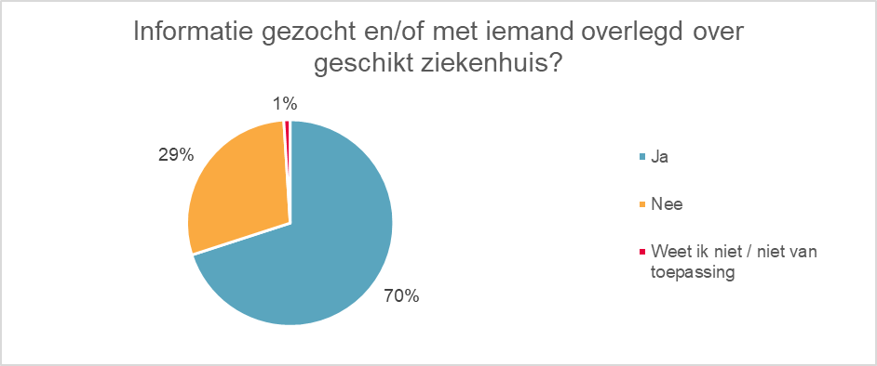
Een ziekenhuis kiezen bij kanker: wat vind jij belangrijk
7.376 (ex-)kankerpatiënten vulden vragenlijst in
www.doneerjeervaring.nl, december 2019
Bijna de helft heeft nagedacht over keuze van het ziekenhuis
Twee derde heeft informatie gezocht en/of met iemand overlegd over welk ziekenhuis geschikt is.
Notes:
www.doneerjeervaring.nl

Slide 11
Waar heb je naar informatie gezocht of met wie overlegd?
Overlegd met naasten/bekenden | 45%
Website ziekenhuis | 39%
Overlegd met ziekenhuis | 38%
Overlegd met huisarts | 33%
Website patiëntenorganisatie | 24%
Andere website(s) | 18%
Overlegd met zorgverzekeraar | 6%
Overlegd met patiëntenorganisatie | 5%
Folder ziekenhuis | 5%
Een keuzehulp ingevuld op internet | 5%
Website zorgverzekeraar | 4%
Folder patiëntenorganisatie | 4%

Slide 12
Waarom koos je voor het ziekenhuis van behandeling?
De 3 meest genoemde redenen:
Dit ziekenhuis was dichtbij huis | 50%
Ik kende dit ziekenhuis al | 40%
Dit ziekenhuis is gespecialiseerd in mijn vorm van kanker | 26%

Slide 13
Zou je achteraf iets anders hebben gedaan bij de keuze voor het ziekenhuis?
Wat patiënten achteraf gezien anders zouden doen
Ik zou (beter) hebben uitgezocht, wat voor mij het juiste ziekenhuis is |  | 49%
Ik zou (eerder) voor een ander ziekenhuis hebben gekozen, namelijk een ziekenhuis dat gespecialiseerd is in mijn vorm van kanker |  | 35%
Ik zou (eerder) een second opinion hebben gedaan |  | 30%

Slide 14
Een ziekenhuis kiezen bij kanker is niet makkelijk
Notes:
Uitdaging:
Hoe kom je als patiënt in het best passende ziekenhuis?
Na diagnose kanker: vaak een achtbaan van emoties, onderzoeken en vaak snelle start behandeling
Het is moeilijk te achterhalen welk ziekenhuis gespecialiseerd is in jouw vorm van kanker
Niet iedereen wil zelf kiezen voor een ziekenhuis

Slide 15
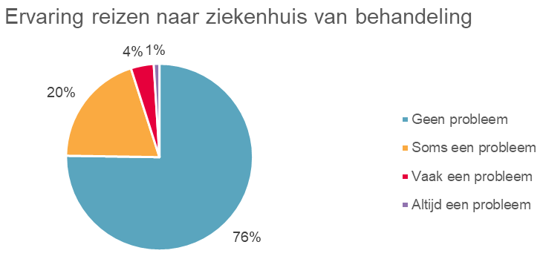
Resultaten Ervaring reizen naar ziekenhuis
40% reist nu langer dan half uur:
58% geen probleem
32% soms een probleem

Slide 16
Resultaten Problemen bij reizen naar ziekenhuis
Redenen waarom reizen een probleem is
Ik was (soms) te ziek of ik had (soms) te veel pijn om te reizen | 48%
Ik moest vaak naar het ziekenhuis voor behandeling | 46%
Ik vond het een belasting voor mijn naasten die met mij meegingen | 39%
De reisafstand en/of reistijd naar het ziekenhuis was te lang | 16%
De reis- en parkeerkosten waren voor mij te hoog | 14%
Ik heb geen eigen vervoer | 12%
Ik moest alleen naar het ziekenhuis, er kon niemand met mij mee | 7%
Het ziekenhuis was te ver weg voor mijn naasten, waardoor ik weinig of geen bezoek in het ziekenhuis kreeg | 6%
Problemen rondom taxivervoer | 3%

Slide 17
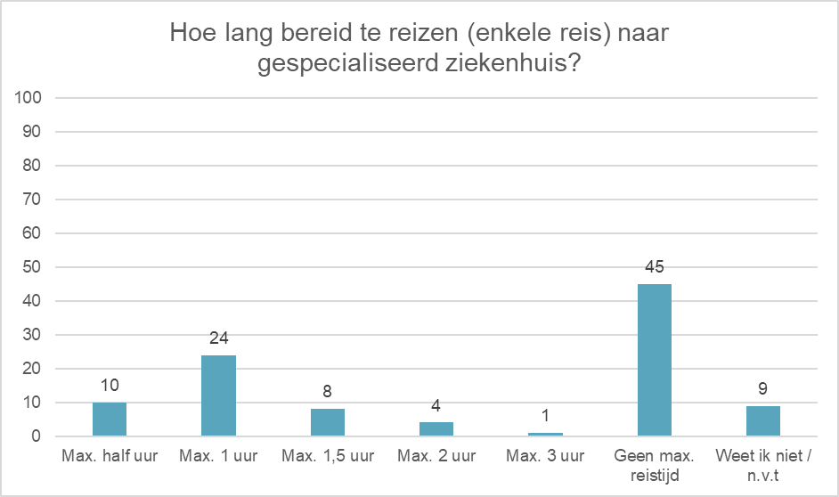
Resultaten Hoe lang bereid te reizen naar ziekenhuis
Notes:
Groep maximaal half uur (10%): vaker vrouw, vaker laagopgeleid en vaker negatieve ervaring als men in meer dan 1 ziekenhuis zorg had ontvangen.

